Slide 1
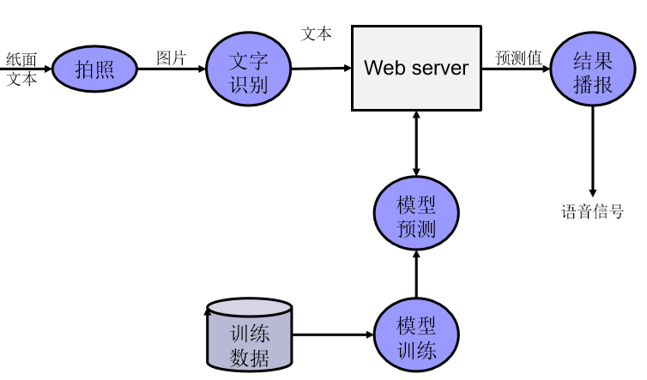
鲍鱼年龄预测系统

Slide 2
Server：Django框架 python语言
数据处理：归一化处理
模型训练：梯度下降、获取参数
模型预测：提供对外接口
Client：Winform c#语言
文字识别：由图片识别预测数据
读取预测接口：获取预测结果数据
语音播报：播报结果数据

Slide 3
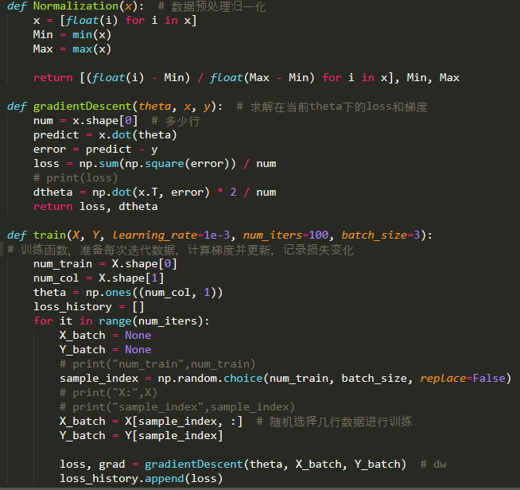
训练数据

Slide 4
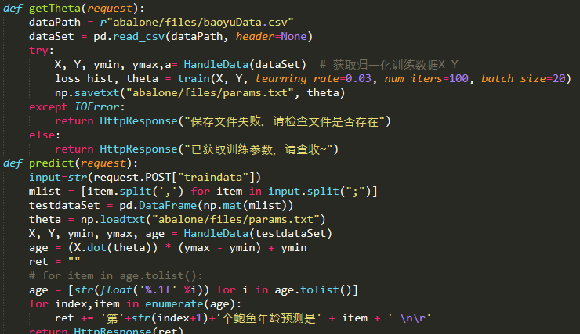
预测接口

Slide 5
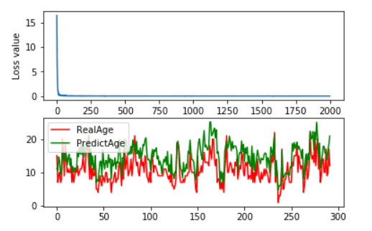
训练结果数据

Slide 6
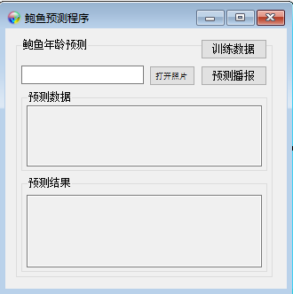
前端展示

Slide 7
运行过程展示

